Slide 1

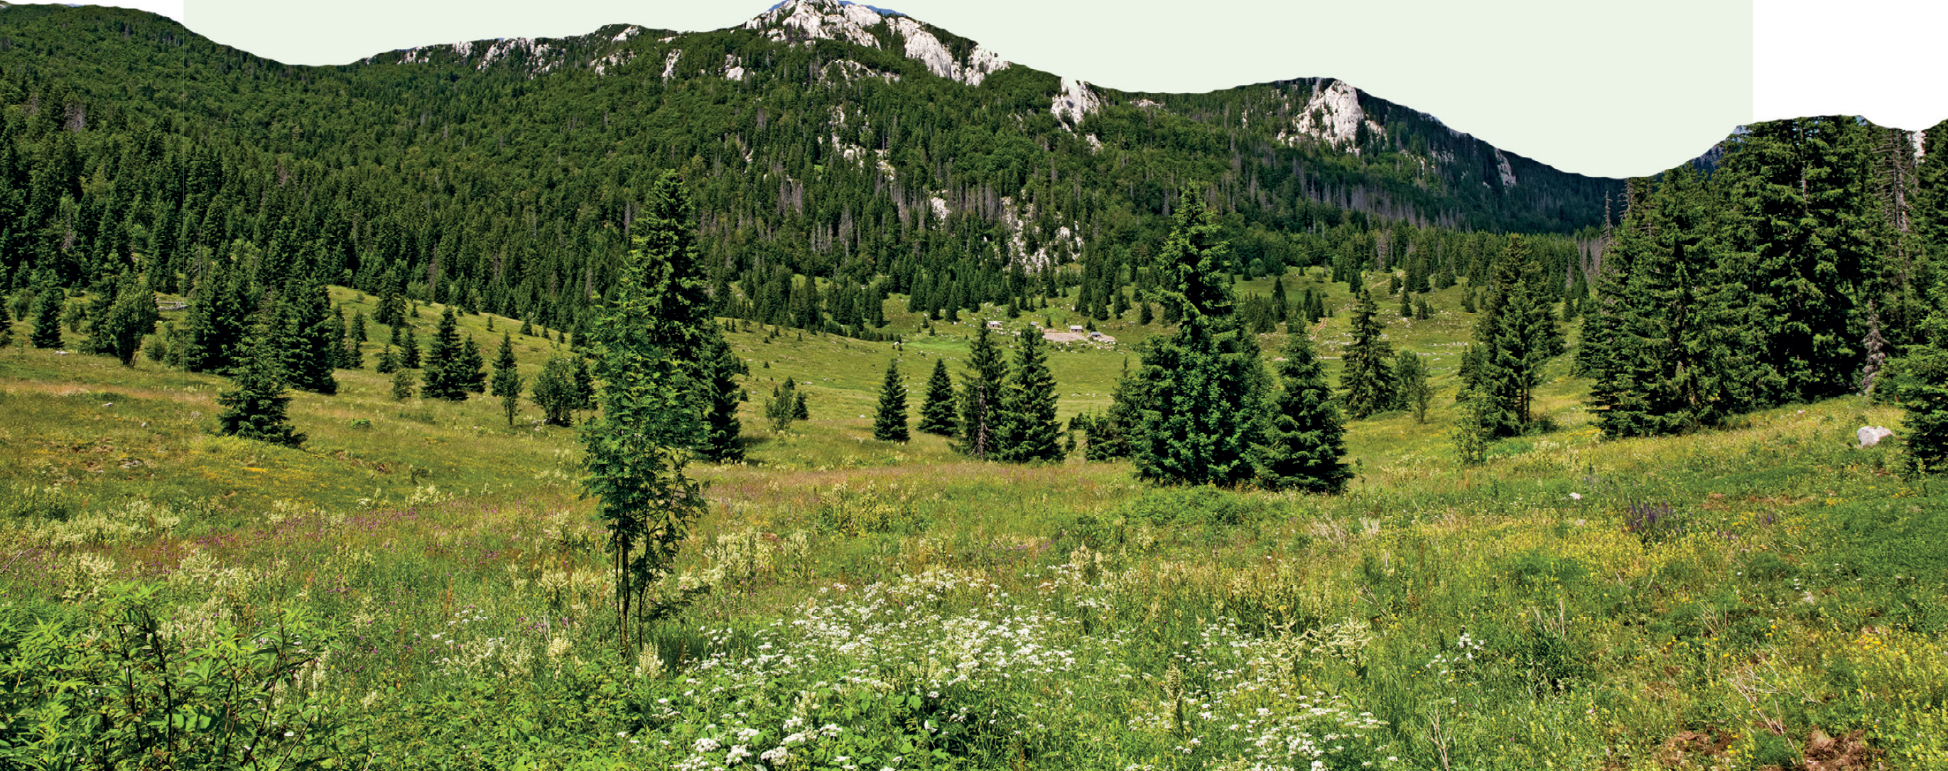

Slide 2
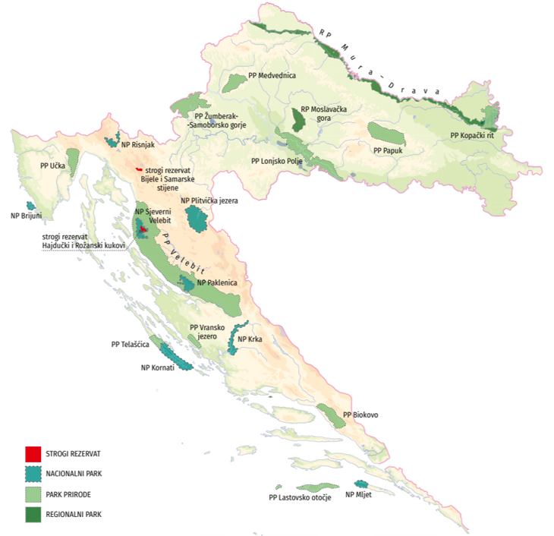


Slide 3
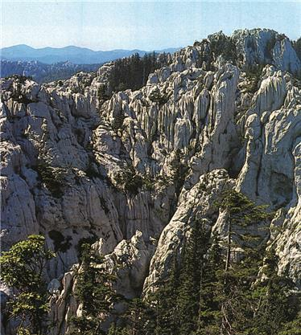
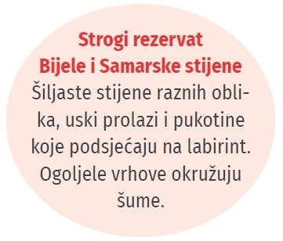
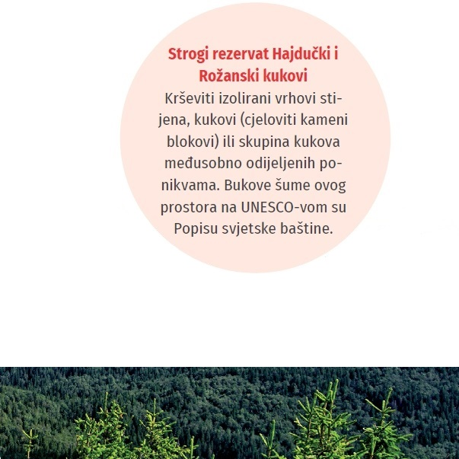

Slide 4
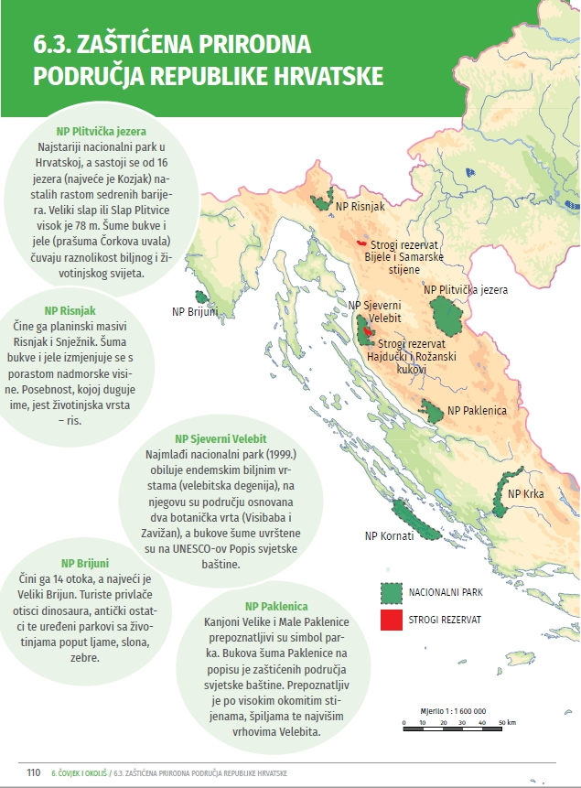
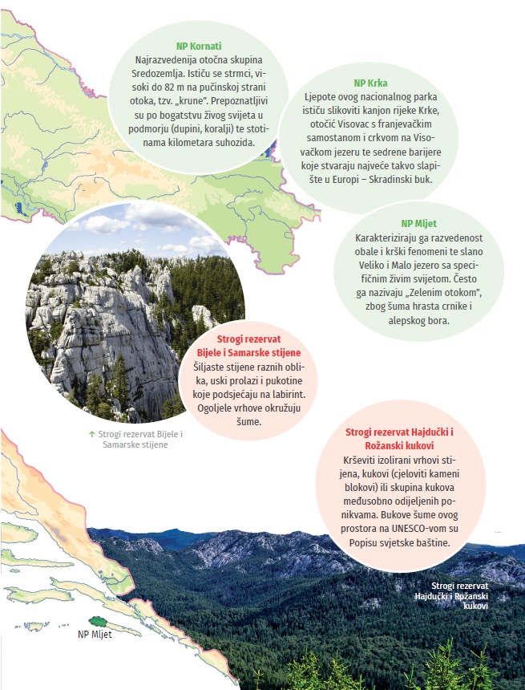
NACIONALNI PARKOVI

Slide 5
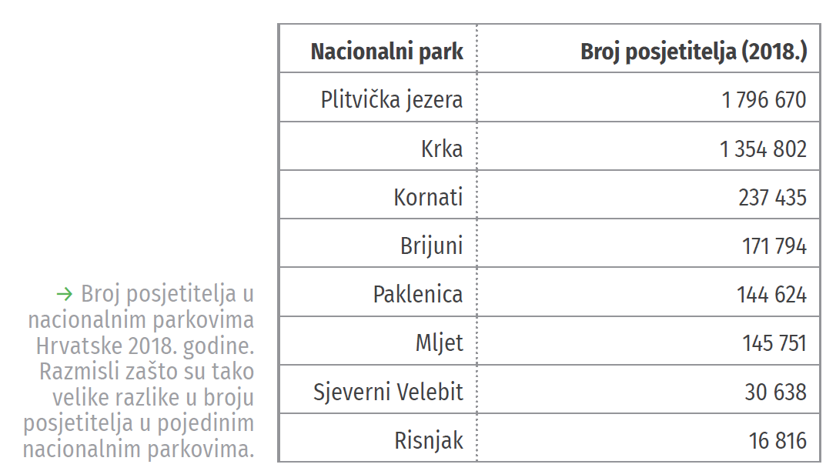

Slide 6
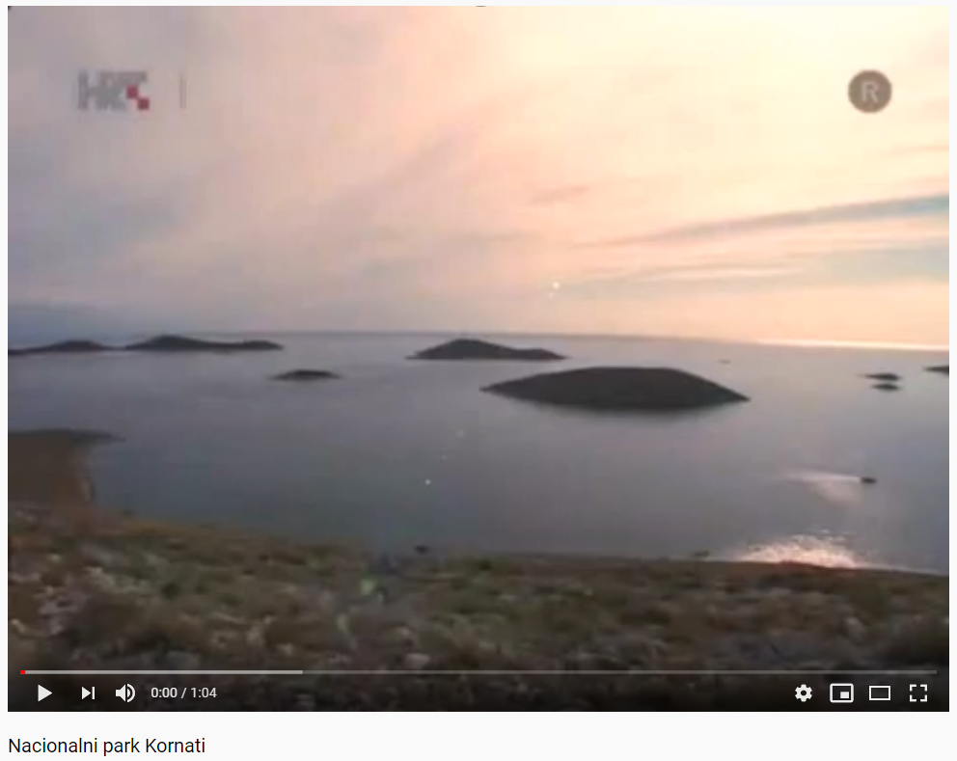
Nacionalni park Kornati

Slide 7
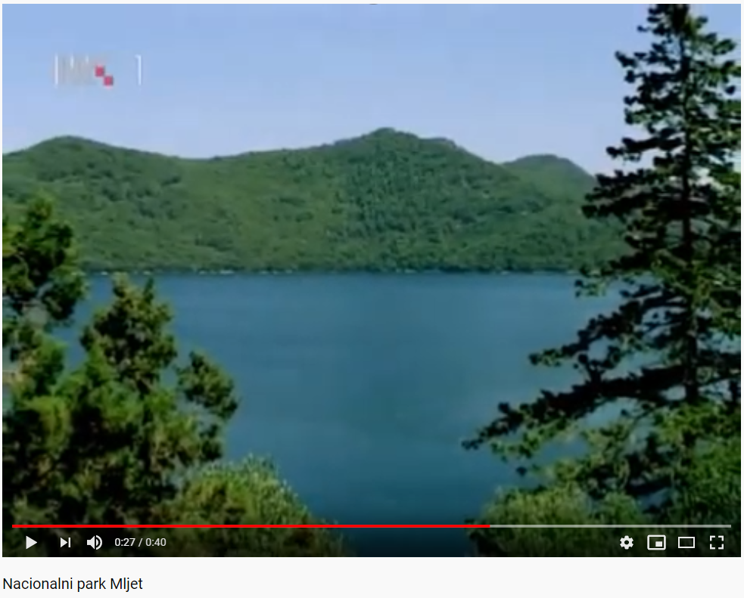
Nacionalni park Mljet

Slide 8
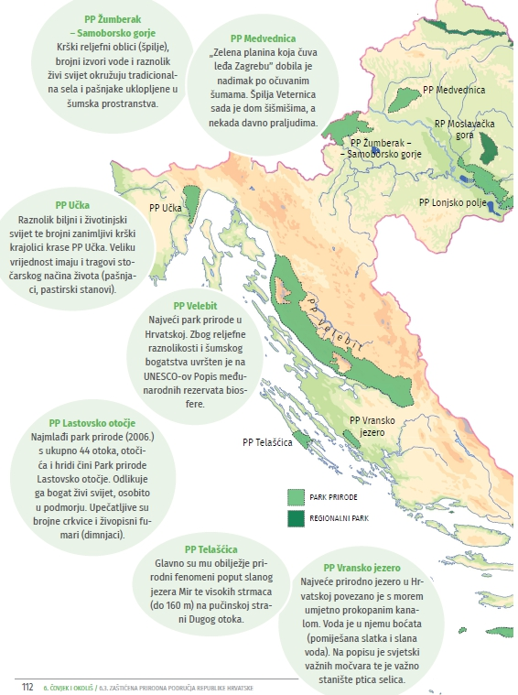
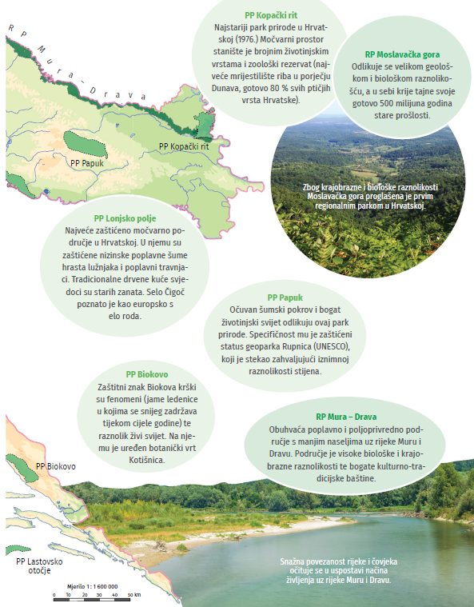
PARKOVI PRIRODE I
REGIONALNI PARKOVI

Slide 9
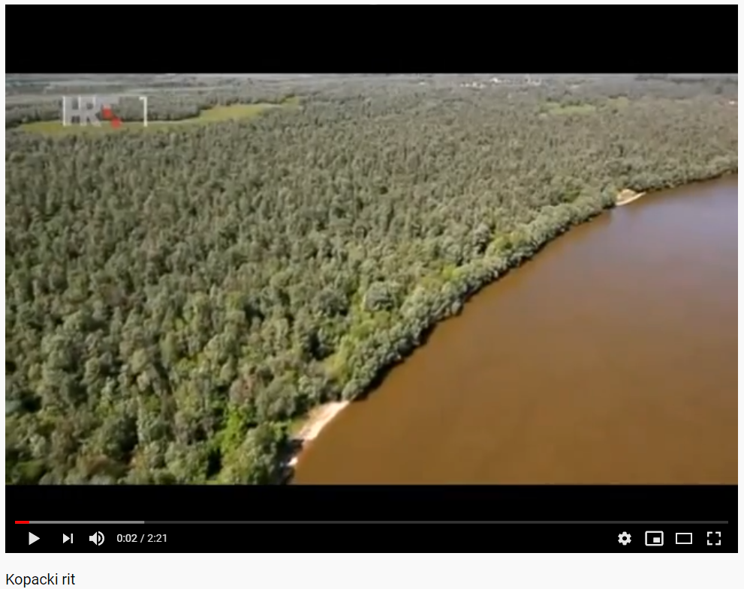
Park prirode Kopački rit

Slide 10
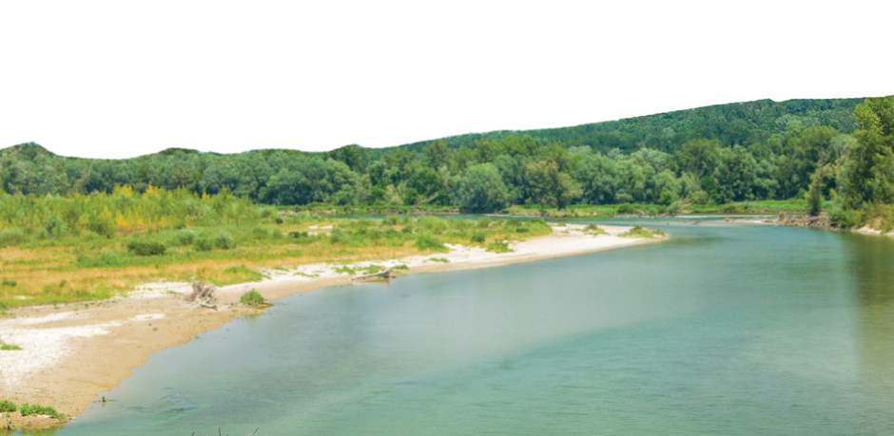
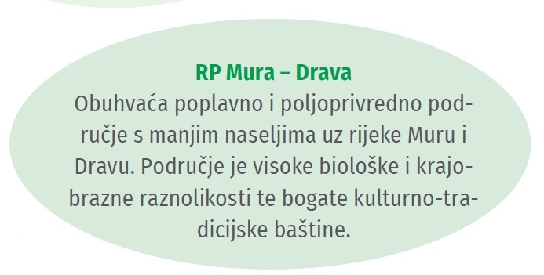
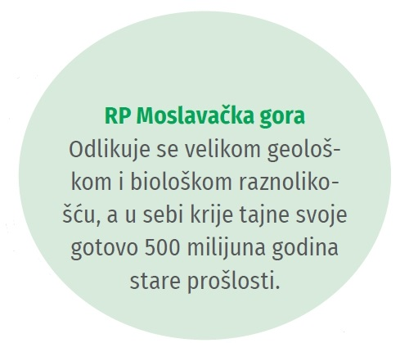

Slide 11
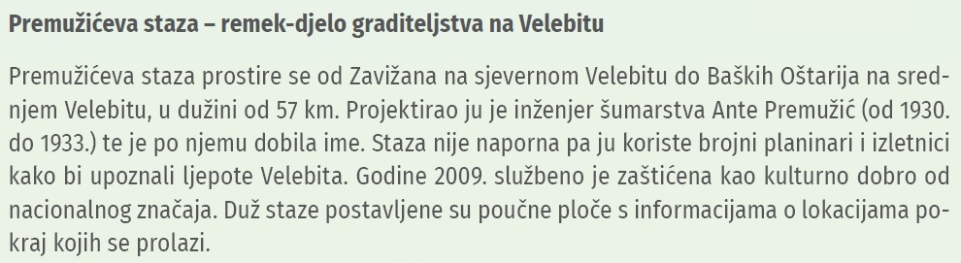
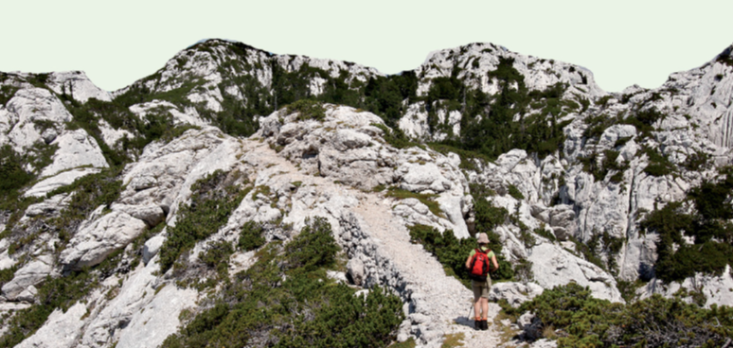

Slide 12

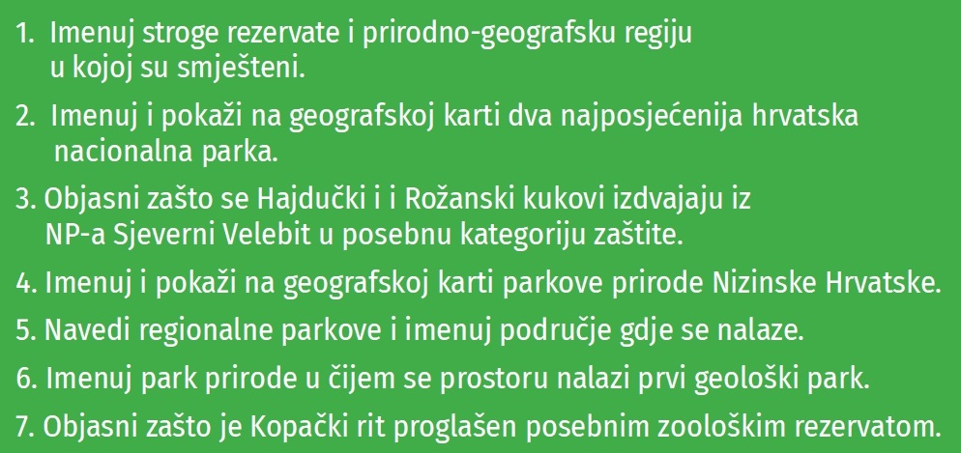

Slide 13
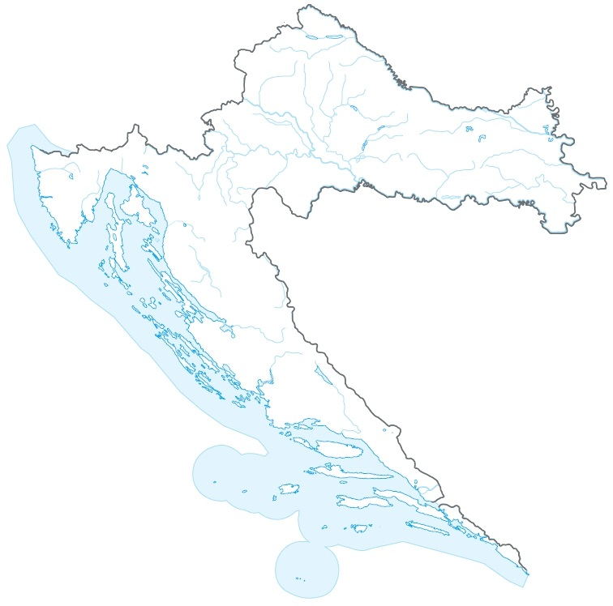
Imenuj nacionalne parkove Republike Hrvatske
1
2
2
3
1
4
3
4
5
5
7
6
6
7
8
8

Slide 14
Imenuj parkove prirode Republike Hrvatske
B
A
E
D
A
C
B
C
D
E

Slide 15
Imenuj parkove prirode Republike Hrvatske
F
F
G
H
G
I
J
H
I
K
J
K

Slide 16
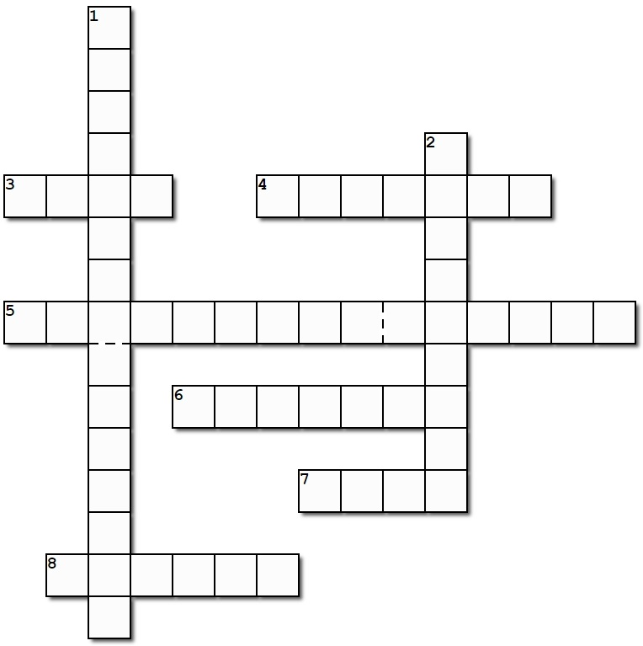
Riješi križaljku uz pomoć stranice 110 i 111 u udžbeniku i atlasa.
1. Najmlađi nacionalni park koji obiluje endemskim biljnim vrstama.
2. Prepoznatljiv po visokim okomitim stijenama, špiljama i kanjonima.
3. Zbog šume hrasta crnike još ga zovu i „Zeleni otok”.
4. Najrazvedenija otočna skupina na Sredozemlju, na kojoj se ističu strmci i suhozidi.
5. Najstariji nacionalni park koji se sastoji od 16 jezera nastalih rastom sedrenih barijera.
6. Čini ga 14 otoka, a na njemu možemo pronaći parkove sa životinjama poput slona i zebre.
7. Kanjon rijeke u kojem možemo pronaći otočić Visovac i slap Skradinski buk.
8. Svoje ime duguje jednoj životinjskoj vrsti.

Slide 17
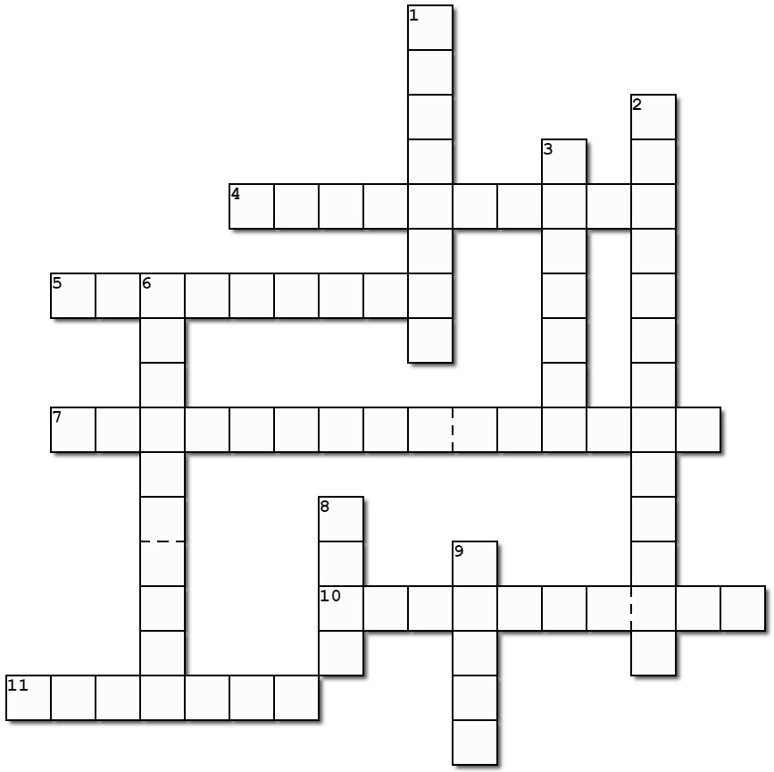
Riješi križaljku uz pomoć stranice 112 i 113 u udžbeniku i atlasa.
1. Smješten zapadno od Zagreba uz granicu sa Slovenijom.
2. Najveće prirodno jezero u Hrvatskoj.
3. Zaštitni znak su mu jame ledenice u kojima se snijeg zadržava cijele godine.
4. ”Zelena planina koja čuva leđa Zagrebu”.
5. Glavno obilježje su mu/joj slano jezero Mir i visoki strmci.
6. U njemu se nalazi europsko selo roda Čigoč.
7. Najmlađi park prirode s ukupno 44 otoka.
8. Planina u Istri.
9. Zbog iznimne raznolikosti stijena stekao je status geoparka.
10. Močvarni prostor na ušću Drave u Dunav.
11. Najveći park prirode uvršten na popis međunarodnih rezervata biosfere.

